Slide 1
第十四章 Web框架Struts
-2
讲课教师：郭庆
EMAIL：guoqing654321@126.com

Slide 2
主要内容
Struts+DAO完成用户登录
一、DAO模式
二、用Eclipse+MyEclipse实现Struts+DAO完成用户登录

Slide 3
一、DAO模式
1、什么是DAO模式
2、使用DAO模式的好处

Slide 4
回顾Struts+JavaBean开发模式
BO
Student
(JavaBean)
login.jsp
LoginAction
loginsuccess.jsp
DataBase

Slide 5
LoginAction
LoginAction{
StudentImpl dao=
new StudentImpl();
}
BO
Student
(JavaBean)
业务数据：
{name；
  password;
  id；
  email;
  }
？
StudentMySqlDAOImpl
{ isExist()
{StudentForm form=null
//JDBC CODE Here
}
}
业务方法：
{isExist();
}
StudentForm
name；
password
…
Notes:
DAO(Data Access Object)模式实际上是两个模式的组合，即Data Accessor 模式和 Active Domain Object 模式.
其中 Data Accessor 模式实现了数据访问和业务逻辑的分离，而Active Domain Object 模式，一般我们将这两个模式组合使用.
因此，考虑到这些因素，这里将其作为同一个主题加以讨论。如图展示了DAO模式的实现层次。

Slide 6
interface StudentDAO{
isExist();
}
LoginAction{
StudentDAO dao=
new StudentMySqlDAOImpl();//
}
StudentMySqlDAOImpl
{ isExist()
{StudentForm form=null
//JDBC CODE Here
}
}
StudentForm
name；
password
…

Slide 7
class DAOFactory{
static StudentDAO getDAOInstance{
return new StudentDAOImpl;
}
}
interface StudentDAO{
isExist();
}
LoginAction{
StudentDAO dao=
DAOFactory.getDAOInstance();//
}
StudentMySqlDAOImpl
{ isExist()
{StudentForm form=null
//JDBC CODE Here
}
}
StudentForm
name；
password
…

Slide 8
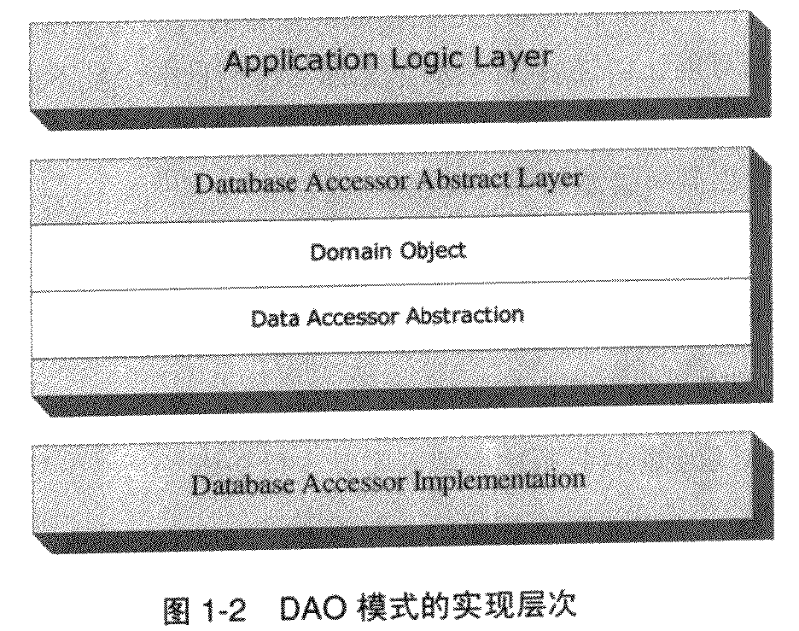

Slide 9
三、用Eclipse+MyEclipse
实现Struts+DAO完成用户登录
1、创建Student和DBConnection
2、创建interface StudentDAO
3、创建 class StudentDAOImpl
4、创建class StudentDAOFactory
5、创建class LoginAction
6、创建login.jsp和loginsuccess.jsp

